Slide 1

Исполнитель: Парусов В.А. Руководитель: Васильев А.А.
Peter the Great
Saint-Petersburg Рolytechnic University
Constant DIP GPU Driven Rendering Pipeline
Обзор спринта
09.11.22

Slide 2
Постановка задачи
Уменьшить зависимость скорости отрисовки трехмерных сцен от производительности центрального процессора
Предложить архитектуру графического конвейера использующего константное количество вызовов отрисовки относительно количества объектов сцены
Оценить производительность предложенного конвейера

Slide 3
Постановка задачи на спринт
Начать реализовывать поддержку Skinned геометрии
Начать реализовывать поддержку анимаций для Skinned геометрии
Попробовать повысить скорость загрузки объектов

Slide 4
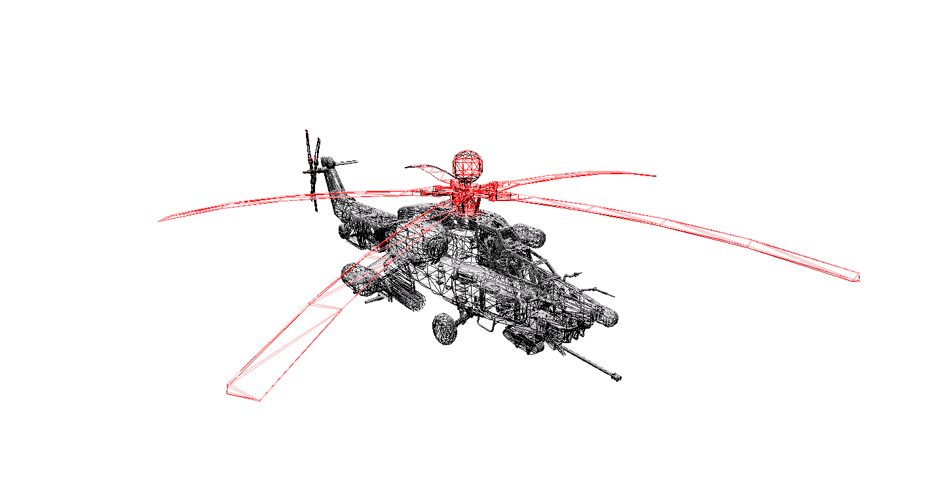
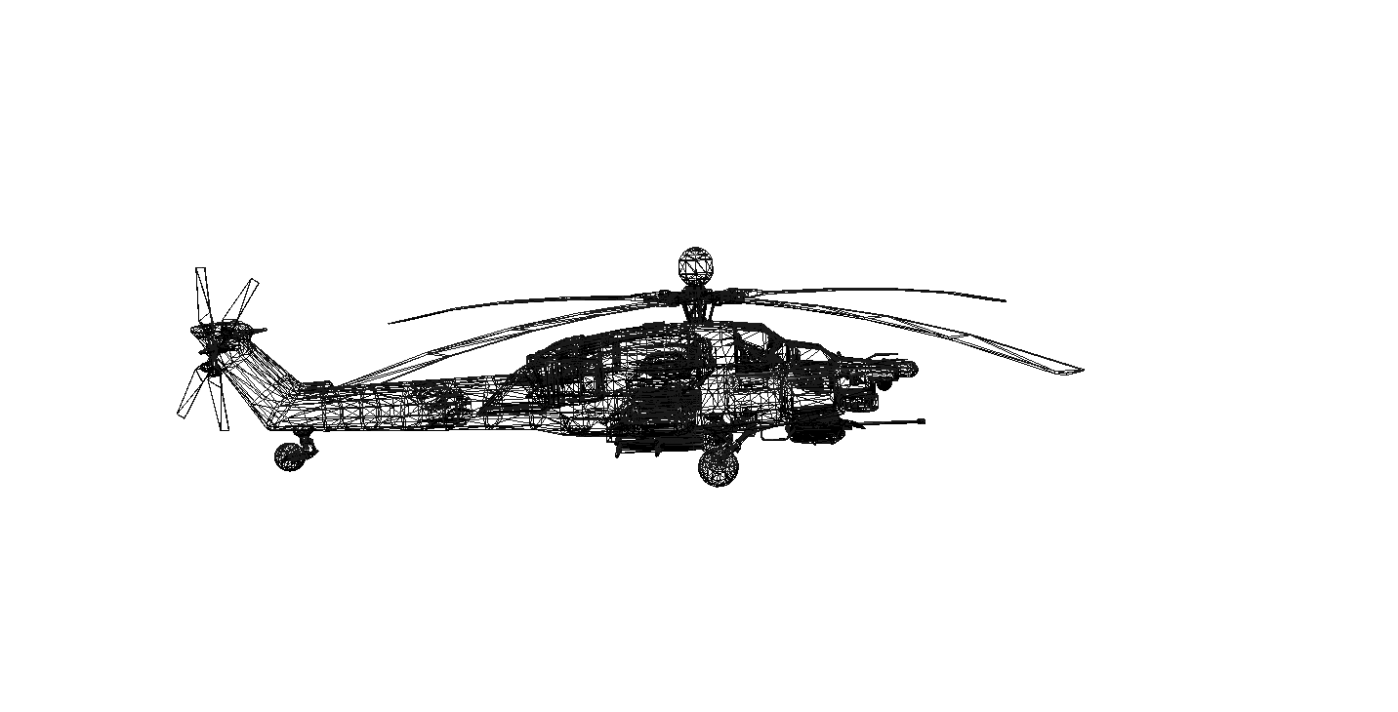
Иерархическая модель вывода геометрии
Вершина дерева
Узел 1
Матрицы
Матрица родителя
Собственная матрица
Глобальная матрица
Дочерние узлы
Узел 2
Узел 3

Slide 5
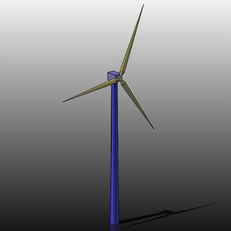
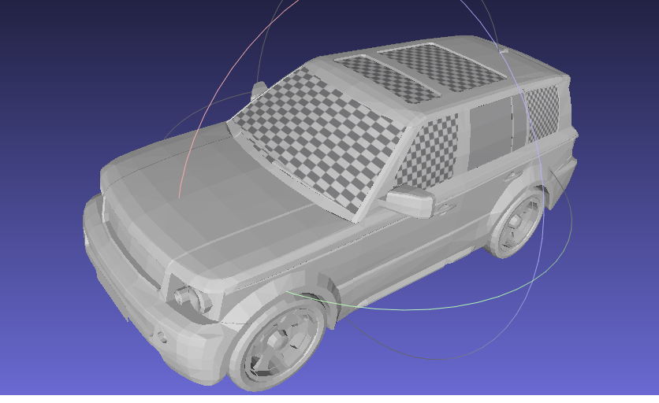

Иерархическая модель вывода геометрии
Тогда получаем формулу для вычисления матрицы трансформации для вывода объекта на экран
$GlobalTransform_{object} = GlobalTransform_{parent} ∗ LocalTransform_{object}$

Slide 6
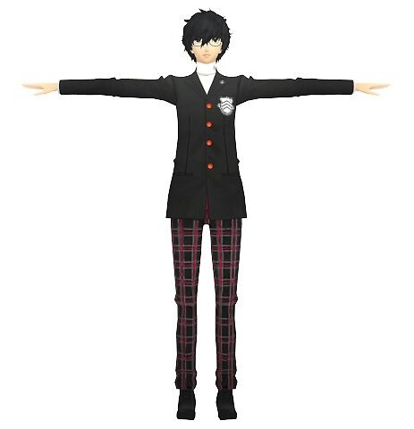
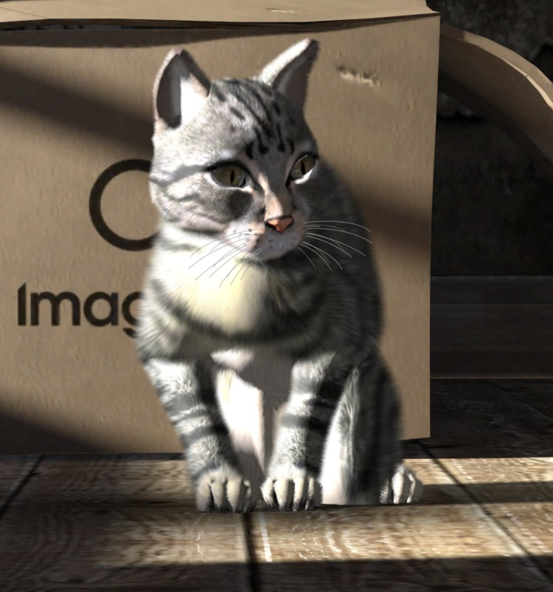
Проблемы иерархической модели вывода геометрии

Slide 7
Проблемы иерархической модели вывода геометрии
Вариант 1
Разделим объект на части аналогично иерархической модели вывода

Slide 8
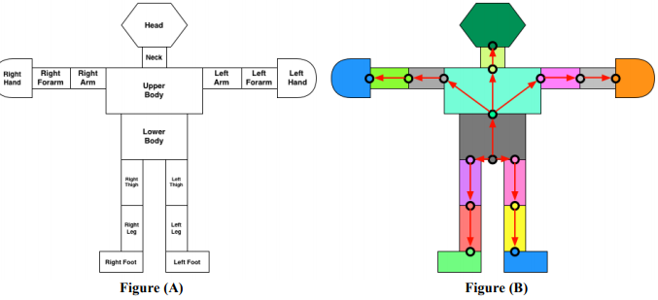
Проблемы иерархической модели вывода геометрии

Slide 9
Проблемы иерархической модели вывода геометрии
Вариант 1
Разделим объект на части аналогично иерархической модели вывода
Плохо, т.к. появятся «отверстия» в местах стыков
Вариант 2
Давайте хранить матрицы для каждой вершины геометрии

Slide 10
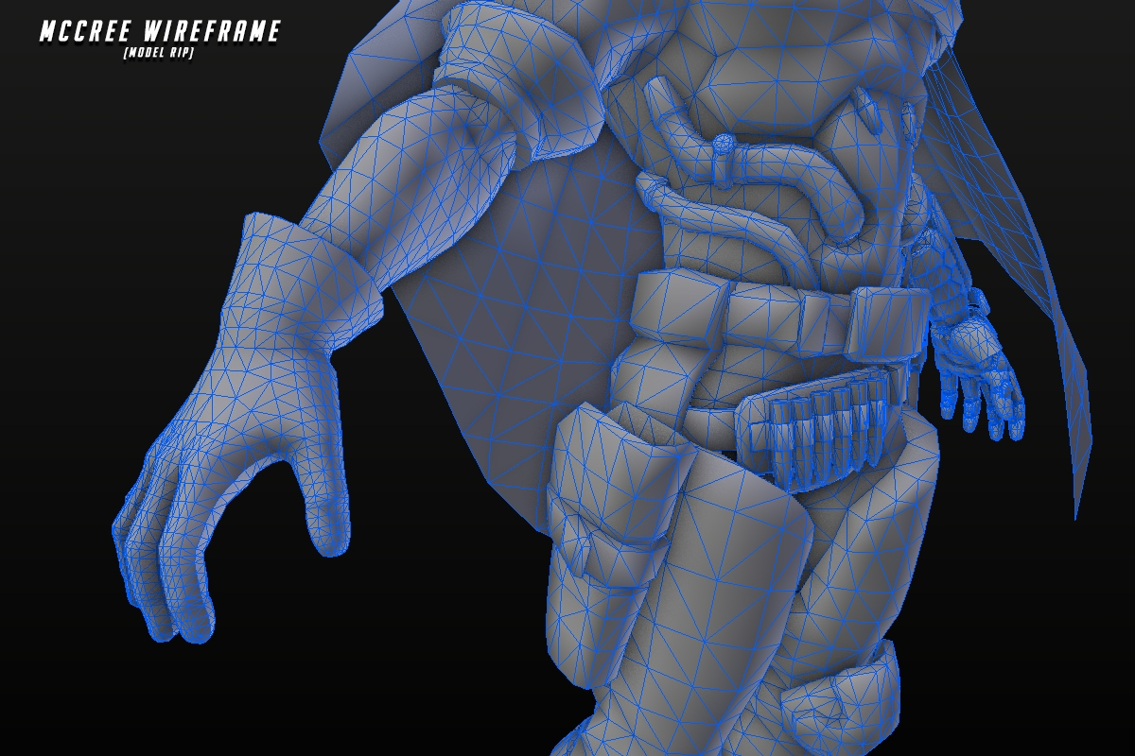
Проблемы иерархической модели вывода геометрии

Slide 11
Проблемы иерархической модели вывода геометрии
Вариант 1
Разделим объект на части аналогично иерархической модели вывода
Плохо, т.к. появятся «отверстия» в местах стыков
Вариант 2
Давайте хранить матрицы для каждой вершины геометрии
Плохо, т.к. вершин может быть очень много (300к+)
Вариант 3
Skinning

Slide 12
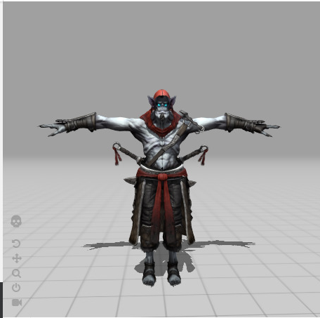
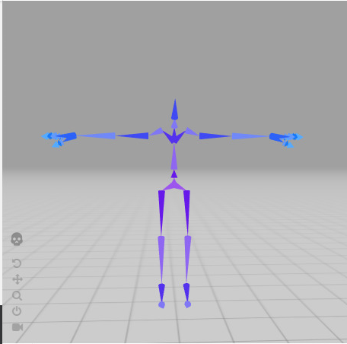
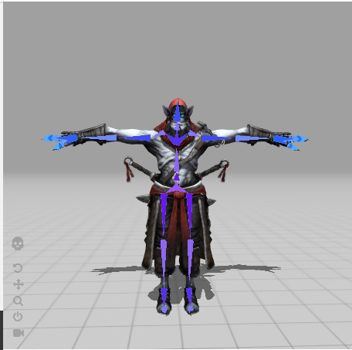
Skinning

Slide 13
Animations

Slide 14
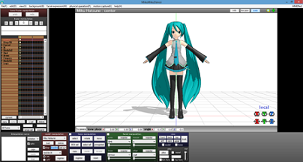
Формат MMD
MikuMikuDance (яп. ミクミクダンス), сокращенно MMD — бесплатная программа компьютерной анимации, которая позволяет пользователям создавать 3D-анимированные видеоролики, изначально созданная для персонажа Vocaloid Мику Хацунэ.

Slide 15
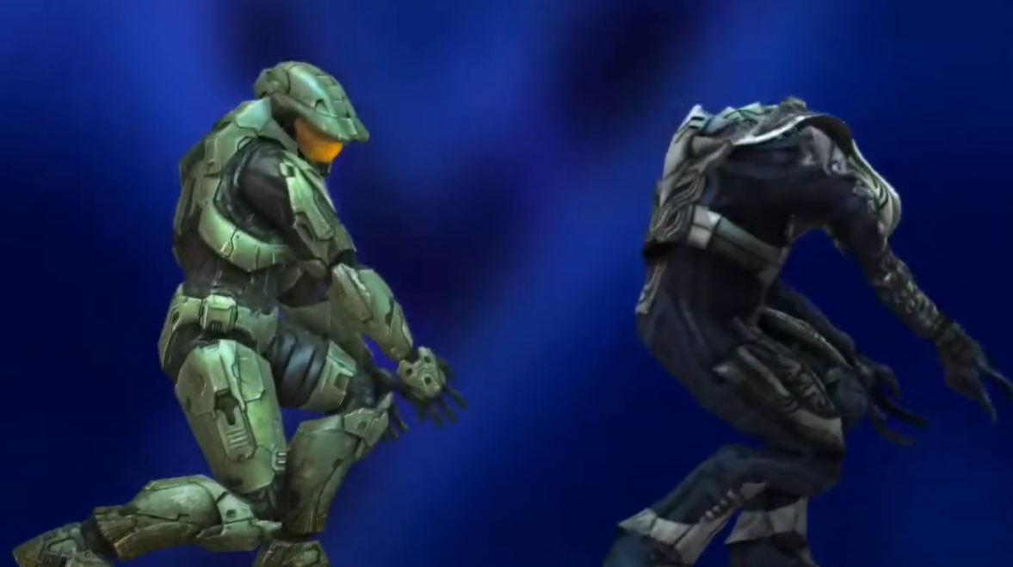
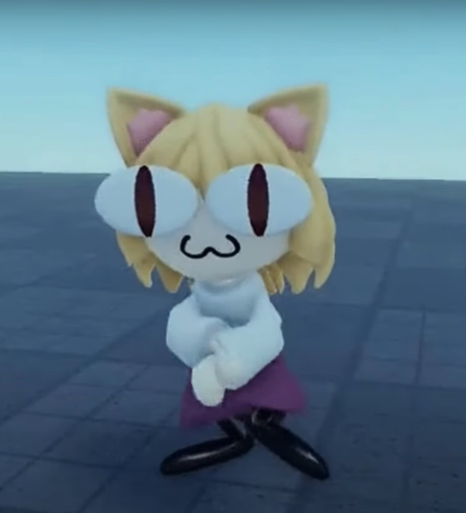
Формат MMD
Данный формат является довольно популярным и выдвигает жесткие требования к названиям костей, что позволяет применять одни и те же анимации к любым моделям записанным в этом формате

Slide 16
Результаты работы
Тут видео нет

Slide 17
Заключение
Реализовано
Skinning
Animations
План на следующую неделю
Добавить поддержку скриншотов

